Slide 1
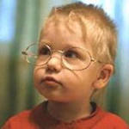
Гимнастика для глаз

Slide 2
Следи глазками и отгадывай буквы

Slide 9
Какое слово получилось?
З
Г
Л
Я
Д
В

Slide 10
Получилось слово?
взгляд

Slide 11
Берегите зрение!

